Slide 1

第三章 栈和队列
Part II-队列

Slide 2
目录
栈
栈的基本概念
顺序栈
链式栈
栈的应用举例
队列
队列的基本概念
链队列
顺序队列和循环队列
队列的应用举例

Slide 3
1. 队列的基本概念
与栈类似，队列(Queue) 也是运算受限的线性表
只允许在表的一端进行插入，而在另一端进行删除
队头(front) ：允许进行删除的一端
队尾(rear) ：允许进行插入的一端
空队列：队列中没有元素
特性：先进先出(First In First Out，FIFO)，先进入队列的成员总是先离开队列
在空队列中依次加入元素a1, a2, …, an之后，a1是队头元素，an是队尾元素，而退出队列的次序只能是a1, a2, …, an
出队
(Dequeue)
a₁ , a₂ , … , a_{n}
入队
(Enqueue)
队头(front)
队尾(rear)
队列示意图

Slide 4
队列的设计
队头(front)
队尾(rear)
创建一个空队列
销毁已存在的队列
将队列清为空队列
判断是否为空队列
返回队列的长度
返回队列的队头元素
入队/Enqueue：向队列的队尾插入元素e
出队/Dequeue：删除队头元素，并返回其值
从队头到队尾依次对队列的每个数据元素调用函数visit()

Slide 5
2. 队列的链式表示和实现
链队列：用链表表示的队列
数据元素结点，设有头结点
队列的队头指针和队尾指针
typedef struct Node {
ElemType data;
struct Node *next;
} QNode;
typedef struct {
QNode *front;
QNode *rear;
}LinkedQueue;

Slide 6
链队列的基本操作
// 1. 链队列的初始化，构造一个空队列
Status InitQueue(LinkedQueue *lq);
// 2. 取队列的长度
int GetLen(LinkedQueue *lq);
// 3. 判断队列是否为空
int IsQueueEmpty(LinkedQueue *lq);
// 4. 查看队头元素
Status GetFront(LinkedQueue *lq, ElemType *e);
// 5. 元素入队(尾)
Status Enqueue(LinkedQueue *lq, ElemType e);
//6. (队头)元素出队
Status Dequeue(LinkedQueue *lq, ElemType *e);

Slide 7
front
∧
链队列的操作实际上是单链表的操作，只不过是：
删除在表头进行，
插入在表尾进行，
插入、删除时分别修改不同的指针
rear
(a) 空队列
front
x ∧
rear
(b) x入队
front
x
y ∧
rear
如何判队列Q是否为空？
(c) y入队
头尾指针都指向头结点
队列会满吗？
front
x
y ∧
rear
不会，因为删除队列结点时会释放结点空间
(d) x出队
除非内存不足
队列操作及指针变化

Slide 8
链队列的基本操作-1,3,4
// 链队列的初始化，构造一个空队列(含头结点)
Status InitQueue(LinkedQueue *lq){
lq->front=lq->rear=(QNode *)malloc(sizeof(QNode));
if(!lq->front) return ERROR;
lq->front->next=NULL;
return OK;
}
int IsQueueEmpty(LinkedQueue *lq){
if(lq->front == lq->rear) return 1;
else return 0;
}
Status GetFront(LinkedQueue *lq,ElemType *e){
if(lq->front == lq->rear) return ERROR;
*e=lq->front->next->data;
return OK; }

Slide 9
链队列的基本操作-5
// 入队：插入元素e为队列的新的队尾元素
Status Enqueue(LinkedQueue *lq,ElemType e){
QNode *p;
p=(QNode *)malloc(sizeof(QNode));
if(!p) return ERROR;
p->data =e; p->next=NULL;
lq->rear->next=p; //修改尾指针
lq->rear=p;
return OK;
}
p
lq->front
a₁
a_{n}
e
∧
∧
lq->rear

Slide 10
链队列的基本操作-6
//出队：若队列不空，则删除队列的队头元素，
//用 e 返回其值，并返回OK；否则返回ERROR
Status Dequeue(LinkedQueue *lq, ElemType *e) {
QNode *p;
if (lq->front == lq->rear) return ERROR;
//空队列的话，则出错
p = lq->front->next; //p指向第一个结点
*e = p->data;
lq->front->next =p->next; //修改头结点的指针
if(lq->rear==p) //删仅有的一个元素时，需修改尾指针
lq->rear=lq->front; //删成了空队列
free(p);
return OK;
}

Slide 11
3. 队列的顺序表示和实现
顺序队列：利用一组连续的存储单元(一维数组) 依次存放从队头到队尾的各个元素
静态顺序队列的定义：
#define MAXQUEUESIZE 100
typedef struct queue {
ElemType Queue_array[MAXQUEUESIZE] ;
int queueSize; //队列空间的大小
int front; // 队头指针
int rear; // 队尾指针
}SqQueue;

Slide 12
静态顺序队列的基本操作
在非空队列里，队头指针始终指向队头元素，而队尾指针始终指向队尾元素的下一位置
初始化：front=rear=0
判队列为空：front==rear
判队列满：rear==MAXQUEUESIZE
入队：将新元素插入rear所指的位置，然后rear加1
出队：删去front所指的元素，然后front加1并返回被删元素

Slide 13
静态顺序队列的假溢出
队列的假溢出：数据元素入队会由于尾指针到达数组的上界而不能成功，但队列中实际元素个数可能远远小于数组大小
假：指队列的实际可用空间并未占满
原因：在入队和出队操作中，头、尾指针只增加不减小，致使被删除元素的空间永远无法重新利用
Q.rear
Q.rear
a₅
Q.rear
a₄
Q.front
Q.front
a₃
Q.rear
a₂
a₁
Q.front
Q.front
(a) 空队列
入队3个元素
(c) 出队3个元素
(d) 入队2个元素
Realloc 不能解决假溢出问题
Notes:
动态顺序队列也有假溢出

Slide 14
循环队列(Circular Queue)
循环队列：将为队列分配的向量空间看成为一个首尾相接的圆环
在循环队列中进行出队、入队操作时，队头、队尾指针仍要加1
但当队头、队尾指针到达MAXQUEUESIZE-1时，其加1操作的结果是指向0
// i代表front或rear
if (i+1==MAXQUEUESIZE) i=0;
else i++ ;
这种循环意义下的加1操作可以用取模运算来实现

Slide 15
循环队列操作及指针变化情况
进队：在队尾加元素，然后rear = (rear+1) % MAXQUEUESIZE
出队：取队头元素，然后，front = (front+1) % MAXQUEUESIZE
判断队空的条件：real == front
rear
front
front
d
e
front
0
1
0
1
0
1
5
2
5
2
b
5
2
b
4
3
4
3
4
3
rear
g
rear
g
(a) 空队列
(b) d, e, b, g入队
(c) d, e出队
Notes:
在非空队列里，队头指针始终指向队头元素，而队尾指针始终指向队尾元素的下一位置

Slide 16
循环队列操作及指针变化情况
判断队满的条件：
队空和队满时，头尾指针均相等
无法通过front==rear来判断队列“空”还是“满”
解决方案：
增加一个计数器，记录队列中的元素个数(即队列长度)
增加一个标志位，区分队列是“空”还是“满”
少用一个元素空间，约定：以“队列头指针在队尾指针的下一个位置上”为队满的标志
k
x
rear
0
1
2
front
j
5
b
4
3
i
g
(d) i, j, k, x入队
16
Notes:
增加一个计数器，不一定可行，取决于队列长度的计算方式。

Slide 17
循环队列操作及指针变化情况
判断队满的条件：
(rear+1) % MAXQUEUESIZE == front
数据元素入队前，测试尾指针在循环意义下加1后是否等于头指针，若相等则认为队满
让rear所指的单元始终为空
k
rear
k
x
x
0
1
0
1
j
5
2
j
5
2
p
4
3
4
3
i
i
front
front
rear
(e) 正常情况
(f) p, s 入队，造成队满，结果s未入队

Slide 18
循环队列的定义
#define MAXQUEUESIZE 100
typedef struct queue {
ElemType *base; // 动态分配的存储空间
int front; // 队头指针，
//若队列不空，指向队头元素
int rear; // 队尾指针，若队列不空，
//指向队列尾元素 的下一个位置
} CircularQueue;

Slide 19
循环队列的基本操作
// 1. 链队列的初始化，构造一个空队列
Status InitQueue(CircularQueue *cq);
// 2. 取队列的长度
int GetLen(CircularQueue *cq);
// 3. 判断队列是否为空
int IsQueueEmpty(CircularQueue *cq);
// 4. 查看队头元素
Status GetFront(CircularQueue *cq,ElemType *e);
// 5. 元素入队(尾)
Status Enqueue(CircularQueue *cq,ElemType e);
//6. (队头)元素出队
Status Dequeue(CircularQueue *cq,ElemType *e);

Slide 20
循环队列的基本操作-1,2
// 队列初始化，构造一个空循环队列
Status InitQueue(CircularQueue *cq){
cq->base = (ElemType *)malloc (MAXQUEUESIZE*sizeof(ElemType));
if(!cq->base) return ERROR;
cq->front=cq->rear=0;
return OK;
}
// 返回队列的元素个数，即队列的长度
int GetLen(CircularQueue *cq) {
return ((cq->rear - cq->front + MAXQUEUESIZE)%MAXQUEUESIZE);
}

Slide 21
循环队列的基本操作-5,6
// 插入元素e为Q的新的队尾元素
Status Enqueue(CircularQueue *cq,ElemType e) {
if((cq->rear+1)%MAXQUEUESIZE == cq->front) return ERROR; //队列满
cq->base[cq->rear]=e;
cq->rear=(cq->rear+1)%MAXQUEUESIZE;
return OK;
}
// 若队列不空，则删除Q的队头元素，
// 用e返回其值，并返回OK; 否则返回ERROR
Status Dequeue(CircularQueue *cq,ElemType *e) {
if(cq->front == cq->rear) return ERROR;
*e=cq->base[cq->front];
cq->front=(cq->front +1)%MAXQUEUESIZE;
return OK;
}

Slide 22
与队列有关的… …
检测生活中的排队现象
模拟生活中的排队
通过离散事件模拟
申请资源的请求排队
操作系统中的作业排队
网络请求队列
I/O请求队列
消息队列中间件(Message Queue, Message oriented Middleware)
排队论(Queuing Theory)

Slide 23
4. 队列的应用举例
断点续讲
杨辉三角/二项式系数生成
迷宫寻路
搜索问题，寻找从入口到出口的最短路径
运动会日程安排
子集划分问题，将集合划分成无冲突的子集
请求处理，资源的轮询调度(Round Robin Scheduling)
离散事件模拟

Slide 24
例：杨辉三角/Pascal's triangle/二项式系数生成
杨辉三角：每个数字等于上一行的左右两个数字之和
第n行的第i个数等于第n-1行的第i-1个数和第i个数之和
C(n,i)=C(n-1,i)+C(n-1,i-1)
设第n-1行有 i 个值，值分别为：
a[0]=0,
a[1],…a[i],
a[i+1]=0
那么，第n行有i+1个值，
值为B[j]=a[j-1]+a[j]，
j=1,…,i+1
如何利用队列生成？

Slide 25
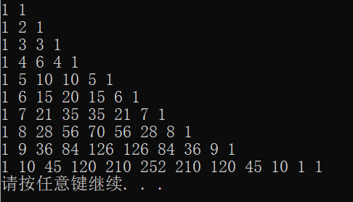
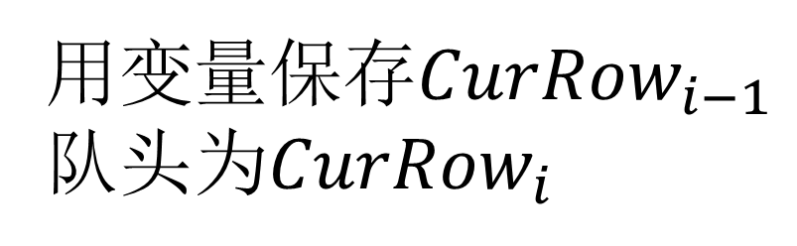
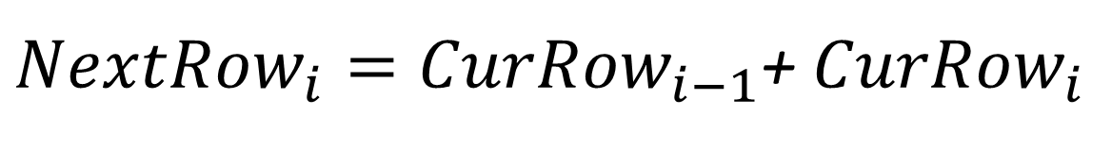
杨辉三角
C(n,i)= C(n-1,i-1) + C(n-1,i)
${NextRow}_{i}={CurRow}_{i−1}$+${CurRow}_{i}$
0
1
1
0
1
2
1
0
1
3
3
1
0
用变量保存${CurRow}_{i−1}$
队头为${CurRow}_{i}$

Slide 26
生成total_row行的杨辉三角值
//生成总共total_row行的杨辉三角值
CircularQueue q; ElemType e;
int r,total_row, cur_row_i_1=0, cur_row_i=0,next_row_i;
InitQueue(&q); Enqueue(&q,1); Enqueue(&q,1);
for(r=1; r<total_row;r++){ //输出第r行，准备第r+1行数据
Enqueue(&q,0); //第r行的最后一个元素，也是第r+1行的开始
for(int c=1;c<=r+2;c++) {
Dequeue(&q,&e);
cur_row_i = e;
if (e) printf("%d ", cur_row_i);
next_row_i = cur_row_i + cur_row_i_1;
Enqueue(&q, next_row_i);
cur_row_i_1=cur_row_i;
}
printf("\n");
} … //输出第total_row行
需要第10行的杨辉三角值，那么队列Q需要多长就足够了？
Notes:
第c行有c+1 个元素值
第10行，有11个值，加上表示一行结束的0，需要队列长：12

Slide 27
例：迷宫寻路
为什么广度优先搜索能获得最短路径？
寻找从入口到出口的最短路径
修改栈版迷宫算法
利用队列针对迷宫进行广度优先搜索
迷宫：用2维数组表示
有待搜索的通道块：用队列表示
轨迹(搜索过的块)：trajectories
typedef struct Node {
ElemType data;
struct Node *next;
}QNode;
typedef struct {
QNode *front;
QNode *rear;
}LinkedQueue;
char maze[10][10];
//迷宫的墙：X；
//没有走过的通道块：空格；
//走过标记：*；路径：+
typedef struct{ //迷宫的坐标
int r,c; //r 表示行，c表示列
} PosType;
//表示路径中的一通道块
typedef struct{
PosType seat;
//通道块在迷宫中的坐标位置
PosType former; //从哪个块走过来的
int di; //从此通道块走向下一个通道块的方向
} ElemType;
ElemType trajectories[1000];
int traP=0;

Slide 28
算法思想
起始方块入队列Q；
while (队列Q非空) {
取Q的队头e；
若e是终点，则 {
从轨迹中回溯路径，
打印路径，
返回True}
否则，将该方块记录到轨迹；
依次取 e的下一步可以走到的方块s；
如果 s是可通的方块 ，则 {
则在该方块中记录该方块的前一个 位置，
将该方块入队，
将该点设置为走过// FootPrint(s)；
}
}
返回False //没有到达目的地的路径

Slide 29
例：运动会日程安排
某运动会设立 n 个比赛项目，每个运动员可以参加一至三个项目。试问如何安排比赛日程可以使同一运动员参加的项目不安排在同一单位时间进行
某运动会设有 9 个项目：
A = { 0，1，2，3，4，5，6，7，8 }
运动会n 个比赛项目构成一个大小为 n 的集合A
7名运动员报名参加的项目分别为：
（1，4，8）,（1，7）,（8，3）,
（1，0，5）,（3，4）,（5，6，2）,（6，4）
问：哪些项目可以同时进行？
把集合A划分成互不相交的子集，同一子集的项目为可以同时进行的项目

Slide 30
运动会日程安排
有同一运动员参加的项目抽象为“冲突”关系
项目之间的冲突关系为: R =
{（1，4）,（4，8）,（1，8）,（1，7）,（8，3）,（1，0）,（0，5）,（1，5）,（3，4）,（5，6）,（5，2）,（6，2）,（6，4）}
子集划分问题：将n个元素组成的集合A划分成k个互不相交的子集A₁，A₂，…，A_{k} (k≤n)，使同一子集中的元素均无冲突关系
k事先未知

Slide 31
运动会日程安排
冲突的项目： （1,4）,（4,8）,（1,8）,（1,7）,（8,3）,（1,0）,（0,5）,（1,5）,（3,4）,（5,6）,（5,2）,（6,2）,（6,4）
矩阵
初始项目怎么选？
运动项目
0
1
2
3
4
5
6
7
8
1
4
5
6
8
队列
分组组别
A
A
A
A
数组

Slide 32
互不相交的子集划分
数据结构：
设集合共有n个元素
用队列sq存放集合元素
用矩阵conflictMatrix[n][n]表示元素之间的冲突关系：
conflictMatrix[i][j]=1, 如果i,j有冲突
conflictMatrix[i][j]=0, 如果i,j无冲突
用数组result[n]存放每个元素的子集/分组编号
算法思想：利用循环筛选：
从第一个元素开始，无冲突的元素划归为一个子集；
再将剩下的元素重新找出互不冲突的元素，划归第二个子集
依次类推，直到所有元素都进入某个子集为止

Slide 33
数据结构改进
用工作数组clash[n]记录与第k组已入组元素有冲突的元素情况(当组号为k时)
每次新开辟一组时，令clash数组各分量的值均为0，当序号为 head 的元素入组时，将和该元素发生冲突的信息记入clash 数组
clash的引入可以减少重复察看conflictMatrix数组的时间

Slide 34
0
1
2
3
4
5
6
7
8
队列元素情况：
0 1 0 0 0 1 0 0 0
0 1 0 0 1 2 1 0 1
0
0 2 0 0 1 2 1 0 1
012345678
0
1
0
0
0
1
0
0
0
0 1 0 0 0 2 1 0 0
1
1
0
0
0
1
1
0
1
1
14568
2
0
0
0
0
0
1
1
0
0
3
0
0
0
0
1
0
0
0
1
458
4
0
1
0
1
0
0
1
0
1
8
5
1
1
1
0
0
0
1
0
0
6
0
0
1
0
1
1
0
0
0
集合划分结果：
第1组: 0237
第2组: 16
第3组: 45
第4组: 8
7
0
1
0
0
0
0
0
0
0
8
0
1
0
1
1
0
0
0
0

Slide 35
算法流程
初始化队列；全体集合元素入队列；
取队头元素，组号为1，clash的值被设置为队头元素在矩阵中的行值；
While(队列不空) {
取队头元素x；
若它与当前组的元素没有冲突，即Clash[x]==0 {
在result中设置该元素对应的分组号；
修改clash记录 (即，在原clash记录之上叠加上该元素的
冲突情况)
}
否则，将x再次入队
判断是否走完一轮 (即，若当前队列的队头的值小于前次
取的队头的值，那么 走完一轮)
若走完一轮，则：
取队头元素x，组号加1，数组clash初始化为全0
}

Slide 36
例：离散事件模拟
事件驱动的模拟程序：模拟银行业务流程
客户到达，客户排队等待，客户接受服务，客户离开
不断地生成事件，不断地处理事件，两种交织在一起
假设有4个客户接待窗口
数据结构设计
事件
客户到达事件
客户离开事件：4种，分别是从4个窗口离开
事件表：按时间排序记录事件的有序表
队列：4个客户排队的队列，客户到达后排到最短的队列
操作流程设计
处理客户到达事件：将客户排到当前最短的队，如排在队头，生成该客户离开事件；生成下一客户到达事件
处理当前离开事件：删除相应队列头，之后，为当前队列的队头客户生成下一个的离开事件

Slide 37
离散事件模拟
按事件发生时刻的次序插入事件表
生成下一个客户到达事件
事件列表
客户到达事件？
客户入最短队列
若排队头，
生成客户离开事件
客户离开事件？
客户出队列
对非空队列，取队头，
生成下一个客户离开事件
第一个客户
到达事件

Slide 38
数据结构
typedef struct {
int OccurTime; //事件发生时间
int NType;
//0表示到达事件，1-4表示从4个业务窗口的离开事件
} Event, ElemType;
typedef struct LNode {
ElemType data;
struct LNode *next;
} LNode, LinkList;
typedef LinkList EventList;
typedef struct{
int ArrivalTime; //客户到达时间
int Duration; //办理事务所需时间
} QElemType;
typedef struct Node {
QElemType data;
struct Node *next;
} QNode;
typedef struct {
QNode *front;
QNode *rear;
} LinkedQueue;
EventList按事件发生时刻排列
Notes:
客户到达事件的OccurTime和其在客户队列中的ArrivalTime一致
客户离开事件的OccurTime=当前(离开)事件的发生时间+当前队列中队头客户的Duration

Slide 39
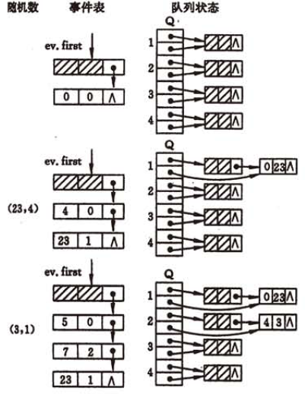
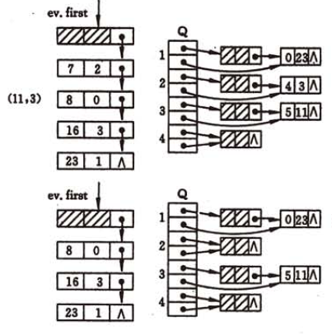
运行示意图
OccurTime
NType

Slide 40
全局变量和初始化
#define CLOSETIME 100//关门时间
EventList *ev; //事件列表
Event en; //当前处理的事件
LinkedQueue q[5]; // 4个客户队列,q[0]未用
int ClientNum;//客户数
int TotalTime; // 累计客户逗留时间
void OpenForDay() {
TotalTime=0;ClientNum=0;
ev=InitList();
en.NType=0;en.OccurTime=0; // 设定第一个客户到达事件
OrderInsert(ev,en); //按事件发生时刻的次序插入事件表
for(int i=1;i<=4;i++)
InitQueue(&q[i]);
}

Slide 41
主程序
srand((unsigned)time(NULL)); //随机数种子
OpenForDay();
while(!IsListEmpty(ev)) {
ListDelete_L(ev,1,&en);
if(en.NType ==0)
ClientArrived();// 处理客户到达事件
else ClientDeparture();// 处理客户离开事件
}
// 计算并输出平均逗留时间
printf("Total time is %d, Client number is %d\n,
The average time is %f\n",
TotalTime, ClientNum, (float)TotalTime/ClientNum);

Slide 42
ClientArrived()/处理客户到达事件-I
//生成下一客户到达事件，并插入事件列表
Event nClient; int nArrivalTime,intertime;
ClientNum++;
intertime=rand()% 10;//间隔时间
//设置下一个客户的到达时刻
nArrivalTime=en.OccurTime+intertime;
if(nArrivalTime < CLOSETIME){
// 银行尚未关门，插入事件列表
nClient.OccurTime = nArrivalTime;
nClient.NType=0;
OrderInsert(ev,nClient);
}
Notes:
产生10以内的随机整数

Slide 43
ClientArrived()/处理客户到达事件-II
//处理当前事件，将该事件放入最短队列
QElemType qe; int durtime;
int minno,minlen; //求最短队列，用minno标记
minlen=GetLen(&q[1]);minno=1;
for(int i=2;i<=4;i++) {
if(minlen>GetLen(&q[i])) {minlen=GetLen(&q[i]);minno=i;}
}
durtime=rand()% 300; //产生300以内的随机整数
qe.ArrivalTime=en.OccurTime,
qe.Duration=durtime; // 服务客户所需的时间
Enqueue(&q[minno],qe);
Event lClient;
if(GetLen(&q[minno])==1) { //若在队头，生成客户离开事件
lClient.NType=minno;lClient.OccurTime=en.OccurTime+durtime;
OrderInsert(ev,lClient);
}

Slide 44
ClientDeparture()/处理客户离开事件
QElemType lc,nlc;
Event ne;
int i=en.NType;
Dequeue(&q[i],&lc); //第i窗口的排头客户离开
// 累计客户逗留时间
TotalTime += en.OccurTime - lc.ArrivalTime;
if(!IsQueueEmpty(&q[i])) {
// 取第i队列的队头，
GetFront(&q[i],&nlc);
ne.OccurTime=en.OccurTime+nlc.Duration;
ne.NType=i;
OrderInsert(ev,ne); //生成一个离开事件并插入事件表 }

Slide 45
例：请求处理
服务请求处理：到达的请求排成队列，每次取队头，为之服务
调度资源/分时服务：多个客户共享一个资源，如何使得资源使用兼顾公平和效率？循环为之服务
RoundRobinScheduling() {
InitQueue(Q);
//将参与资源分配的客户组成队列
for (int i=1;i<=n;i++) EnQueue(Q, client[i]);
while (!ServiceClosed()){ //在服务关闭之前
DeQueue(Q,c)//队头客户出队列
Serve(c);//接受服务
EnQueue(Q, c); //重新入队
}
}
Notes:
RoundRobin：一种调度方式：轮流/轮询

Slide 46
总结
了解栈与队列的基本概念和特点
掌握栈的存储结构(包括顺序栈、链式栈)及操作实现
掌握栈满和栈空的条件以及它们的描述方法
掌握队列的存储结构(包括链队列、顺序队列、循环队列)及操作实现
掌握(循环队列)队满和队空的描述方法
能在相应的应用问题中，正确地选用栈和队列

